Slide 1

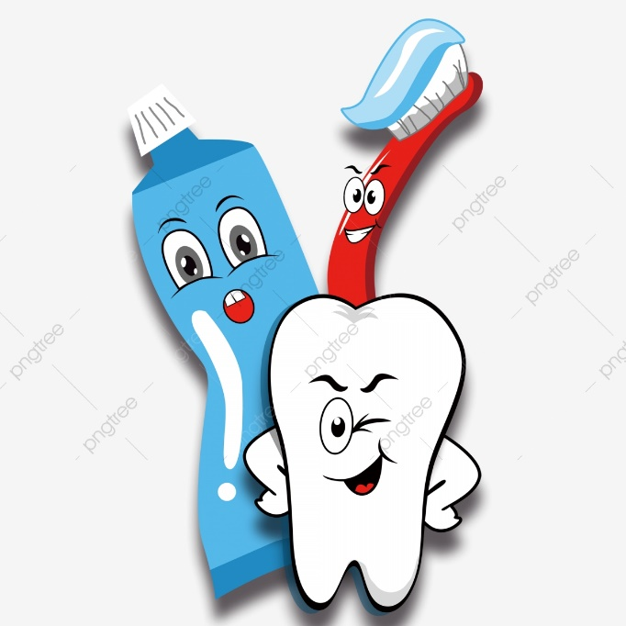


บันทึกการแปรงฟัน
ชั้นอนุบาล 1
ปีการศึกษา 2563
ครูประจำชั้น
นางนาถชนก ปิดทองคำ

Slide 2
บันทึกการแปรงฟัน
ชั้นอนุบาล 2
ปีการศึกษา 2563
ครูประจำชั้น
นางนาถชนก ปิดทองคำ

Slide 3
บันทึกการแปรงฟัน
ชั้นอนุบาล 3
ปีการศึกษา 2563
ครูประจำชั้น
น.ส.อุทุมพร กันหา

Slide 4
บันทึกการแปรงฟัน
ชั้นประถมศึกษาปีที่ 1
ปีการศึกษา 2563
ครูประจำชั้น
นางลำดวน พงษ์ประยูร

Slide 5
บันทึกการแปรงฟัน
ชั้นประถมศึกษาปีที่ 2
ปีการศึกษา 2563
ครูประจำชั้น
นางจุรีรัตน์ แปลกวงศ์

Slide 6
บันทึกการแปรงฟัน
ชั้นประถมศึกษาปีที่ 3/1
ปีการศึกษา 2563
ครูประจำชั้น
น.ส.วิมลรัตน์ บรรณารักษ์

Slide 7
บันทึกการแปรงฟัน
ชั้นประถมศึกษาปีที่ 3/2
ปีการศึกษา 2563
ครูประจำชั้น
นายปราณีต อ่อนละมัย

Slide 8
บันทึกการแปรงฟัน
ชั้นประถมศึกษาปีที่ 4
ปีการศึกษา 2563
ครูประจำชั้น
น.ส.รุ่งอรุณ บุญประดิษฐ

Slide 9
บันทึกการแปรงฟัน
ชั้นประถมศึกษาปีที่ 5
ปีการศึกษา 2563
ครูประจำชั้น
น.ส.สมฤดี บุญธรรม

Slide 10
บันทึกการแปรงฟัน
ชั้นประถมศึกษาปีที่ 6
ปีการศึกษา 2563
ครูประจำชั้น
นายวิชัย ชิณบุตร

